Slide 1
TIẾNG VIỆT 1
Tập 1
Tuần 13
Bài 64: in – it

Slide 2
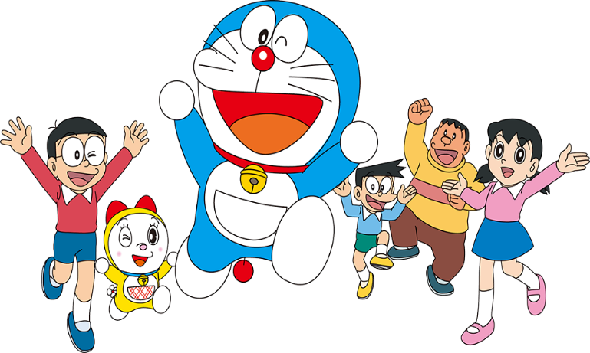
Trò chơi
MẢNH GHÉP

Slide 3
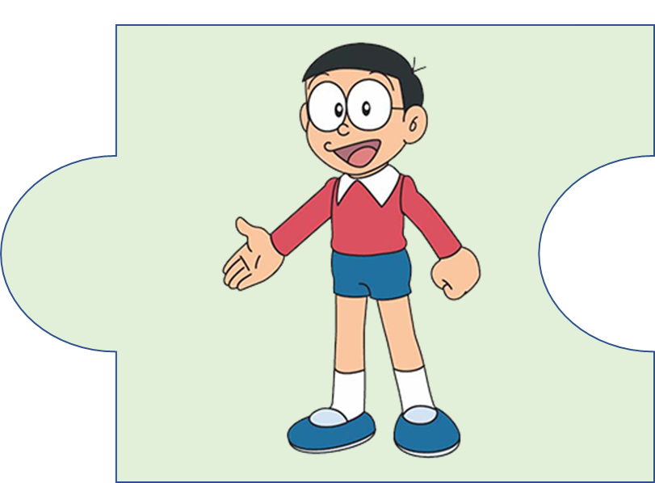
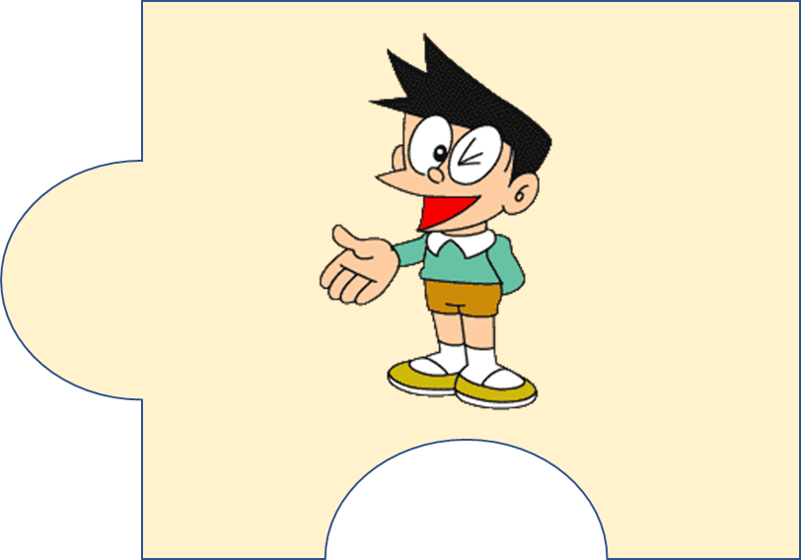
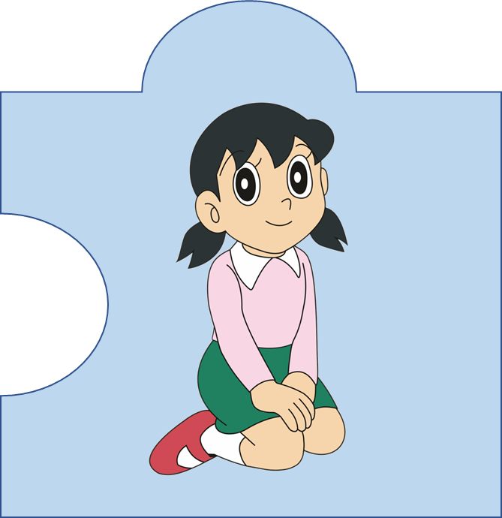
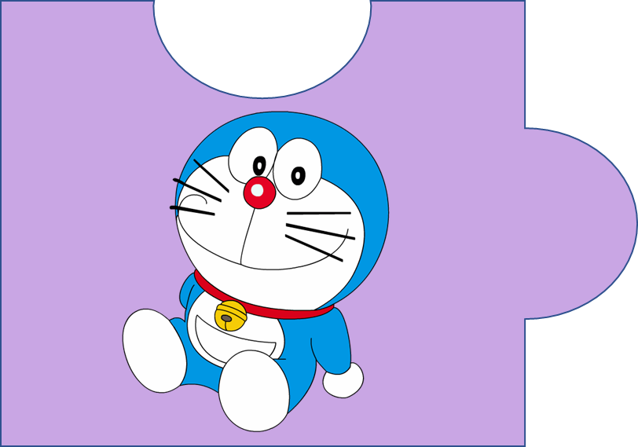
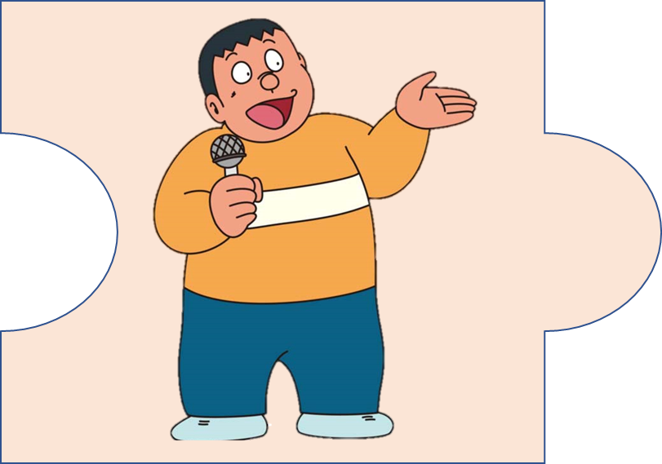
1
Notes:
Sau khi lật được tất cả các mảnh ghép, GV nhấn vào hình TIVI để đến slide bài mới (slide 10)

Slide 4
Tiếng đèn gồm có âm gì và vần gì?
Notes:
Nhấn vào hình DORAEMON để quay lại slide 3

Slide 5
Em đọc và tìm tiếng có chứa vần êt trong câu sau: Vân và Tâm kết bạn.
Notes:
Nhấn vào hình DOREMI để quay lại slide 3

Slide 6
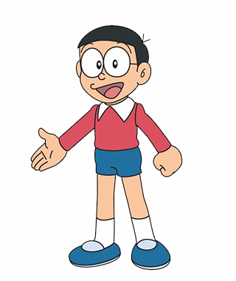
Em đọc câu sau: Cả năm bà đã chờ nhà Bi về sum họp bên mâm cơm Tết.
Notes:
Nhấn vào hình NOBITA để quay lại slide 3

Slide 7
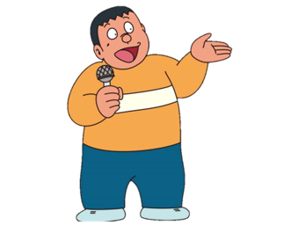
Em tìm 2 tiếng có chứa vần ân.
Notes:
Nhấn vào hình CHAIEN để quay về slide 3

Slide 8
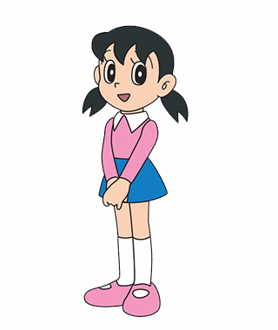
Em điền vào chỗ chấm tr hay ch?
con ...ăn
Notes:
Nhấn vào hình XUKA để quay về slide 3

Slide 9
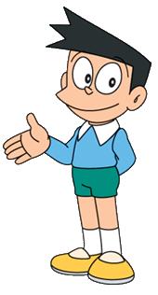
Em nói câu có tiếng chứa vần ăt.
Notes:
Nhấn vào hình XÊKO để quay về slide 3

Slide 10
in
đèn pin
i
n
in

Slide 11
it
i
t
quả mít
t

Slide 12
đèn pin
in
quả mít
t

Slide 13
Thư giãn

Slide 14
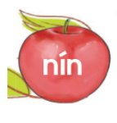
Tìm tiếng có vần in, tiếng có vần it
in
it

Slide 15
Tập đọc

Slide 17
1
2
3
4
5

Slide 19
?
Ý nào đúng
a) Gần nhà Ngân có hồ cá đẹp lắm.
b) Mùa hè, sen nở kín hồ.

Slide 20
Tập viết

